Slide 1






Slide 2
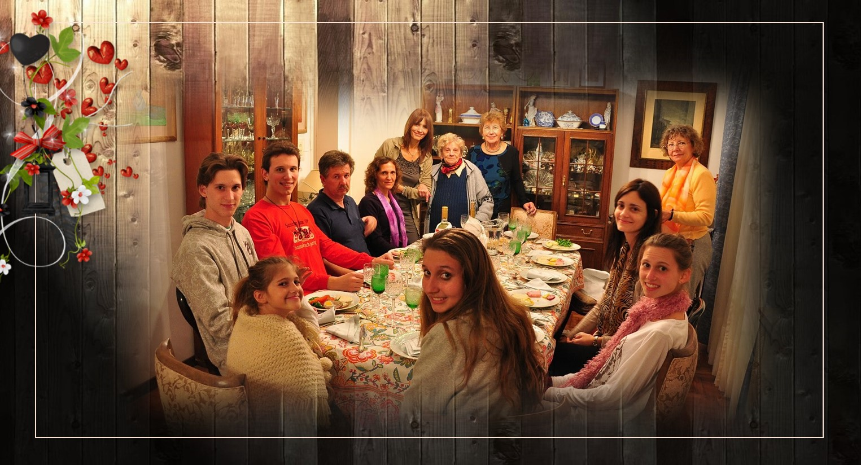
Hoy es día de la madre y las hijas con sus hijos
Forman ruedas de alegría junto al mantel familiar
Y yo que vivo soñando y en todo y nada me fijo

Slide 3

Aquí estoy comprando rosas que yo mismo las elijo
Por que las quiero muy blancas, como el alma de mamá
Hoy es día de la madre y aunque la mía se ha ido

Slide 4
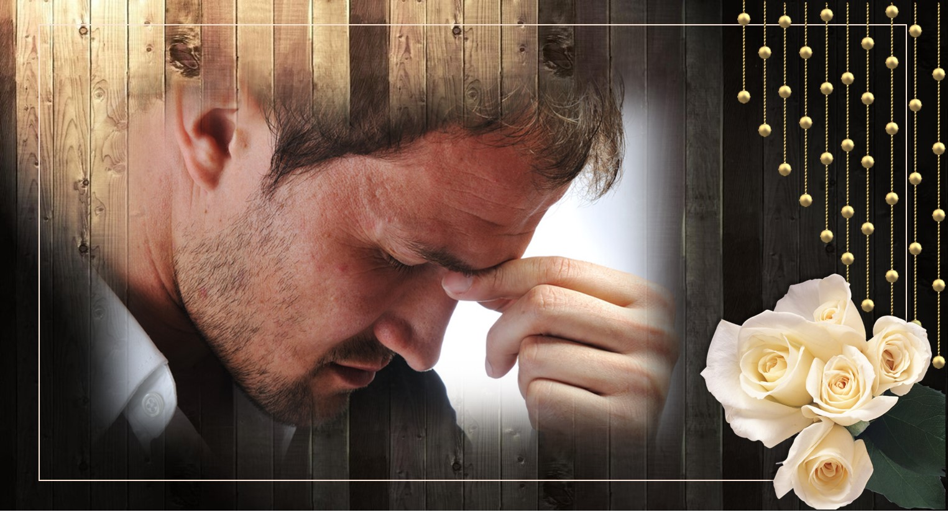
Yo necesito estas rosas pues las quiero deshojar
Frente al altar del recuerdo, mojadas por el rocío
De mi llanto silencioso, respetuoso, arrepentido

Slide 5
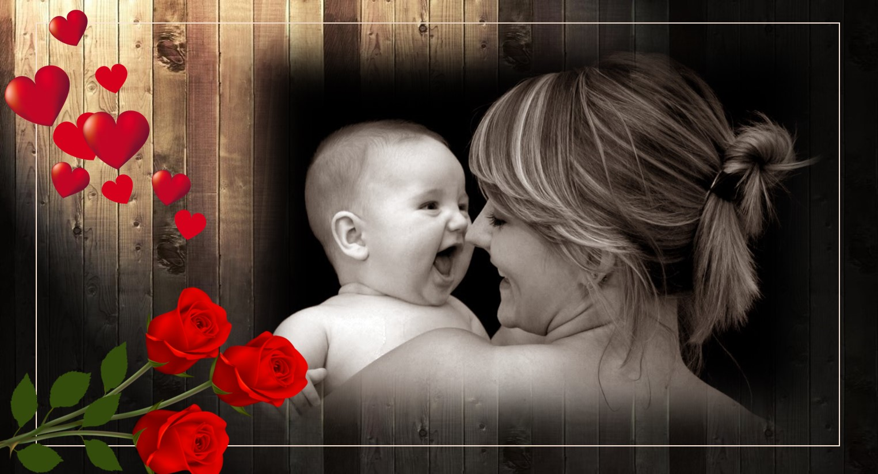
En este día tan tuyo...
Dios te bendiga mamá.
Por tu nombre que es el nombre
que yo pronuncié primero

Slide 6

Por tu sangre que es mi sangre, y la única verdad
Por los besos que me diste, los más puros y sinceros
Que en el vivir de mi vida, nunca más ya me los dieron

Slide 7

En tu día inolvidable que dulce es decir... mamá
Por el nido de tu pecho que mis sueños acunaron
Por los mimos que me hacías para no verme llorar

Slide 8
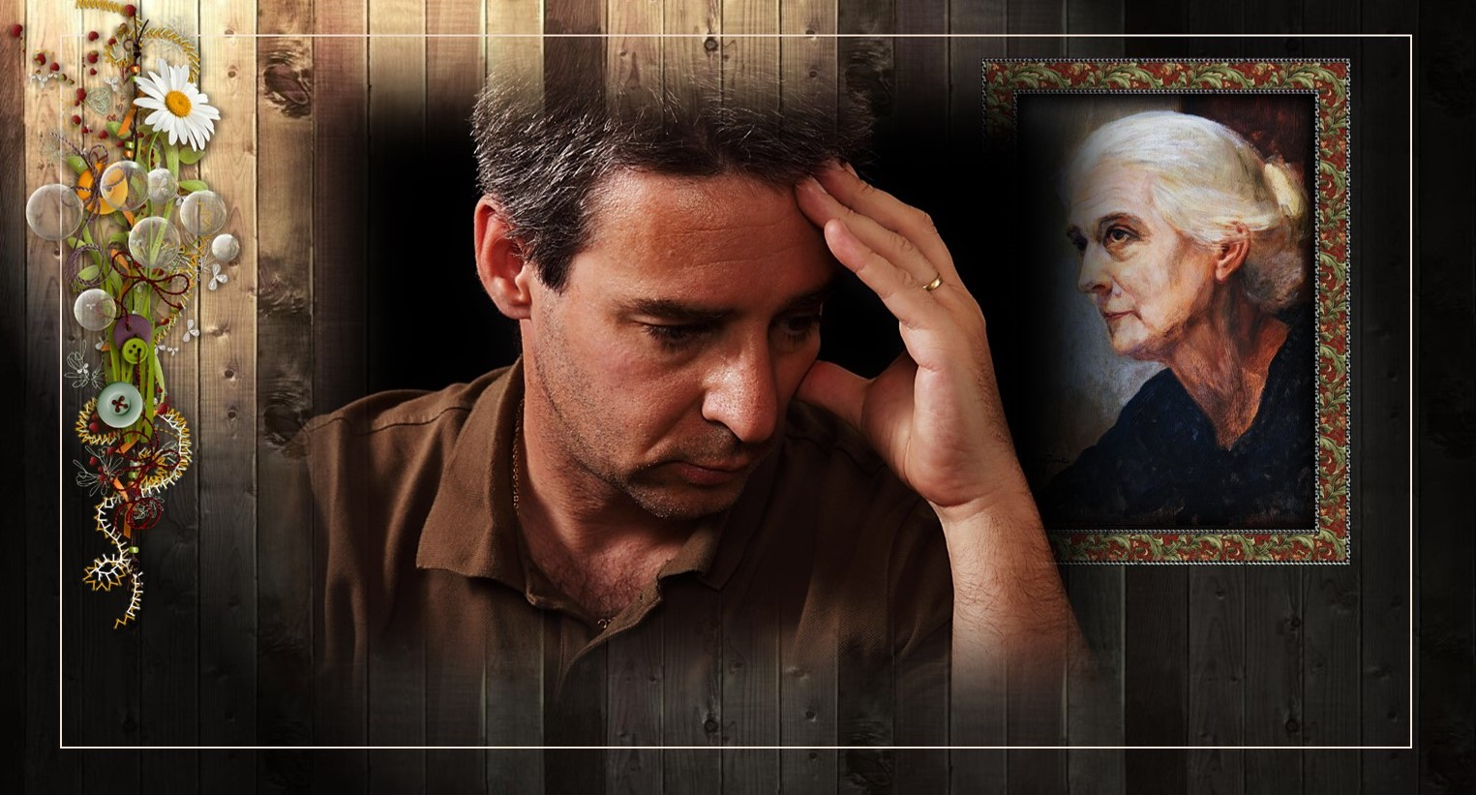
Por el bálsamo piadoso
que el Señor puso en tus manos
Por todo lo que te debo,
por todo lo que me has dado
Ante tu imagen repito...
Dios te bendiga mamá.

Slide 9
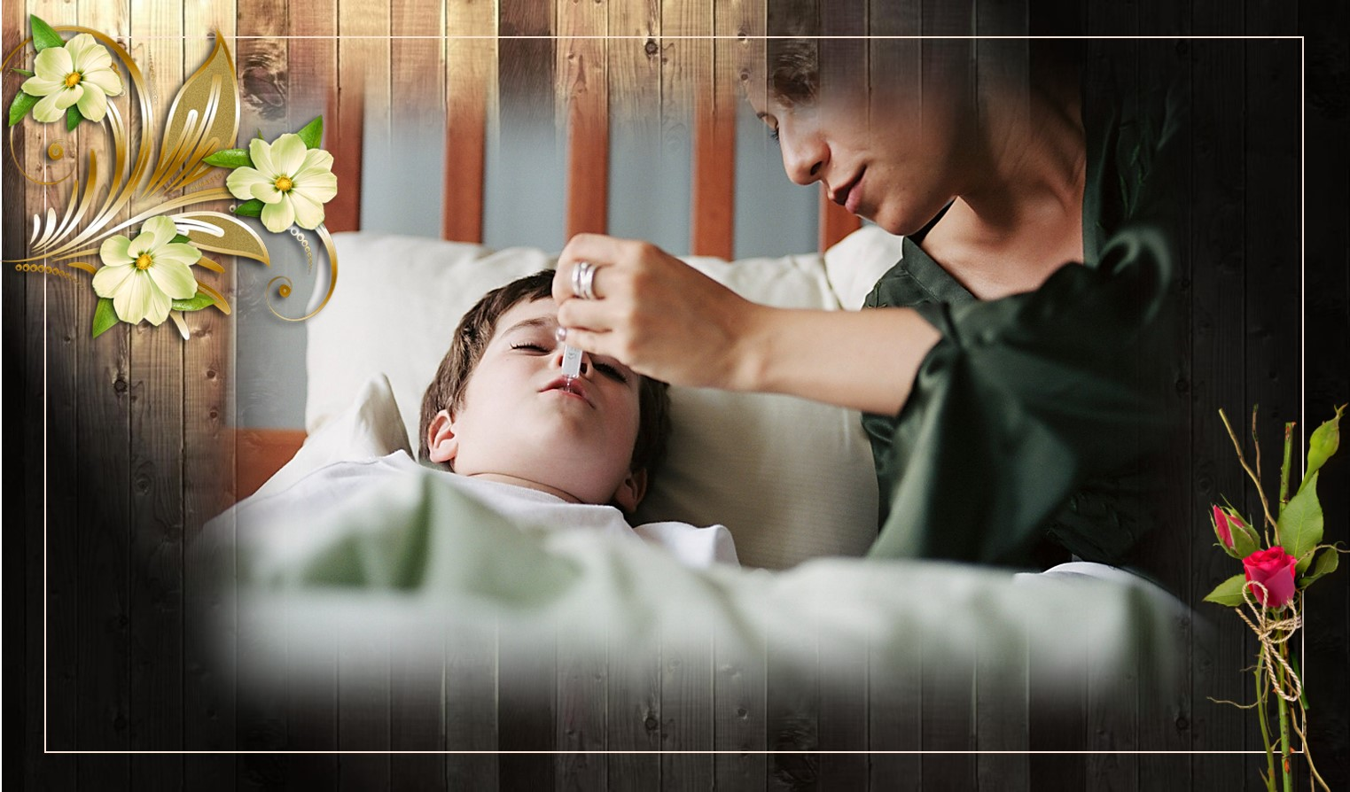
Por las noches angustiosas
en que te tuve despierta
cuando la fiebre en aumento
me impedía respirar.

Slide 10
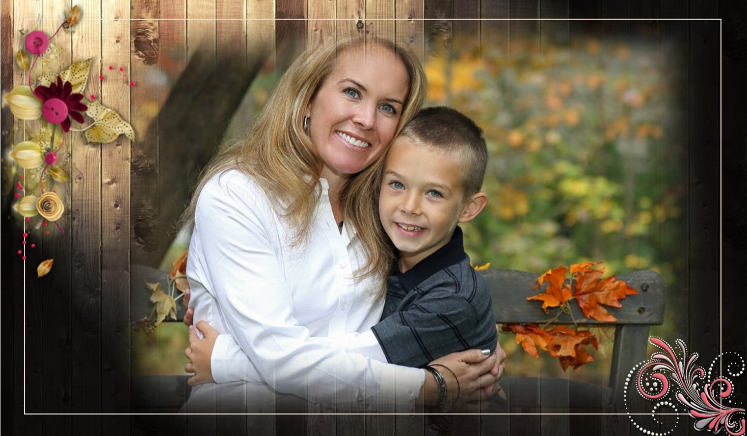
Por tu voz tan diferente, por tu oído siempre alerta,
por tu mirada anhelante que leía mi conciencia...!
¡En este glorioso día… qué lindo es decir mamá,

Slide 11

Por los ingratos momentos
que por mi culpa has pasado
cuando ingenuo me creía,
ser dueño de la verdad...!

Slide 12
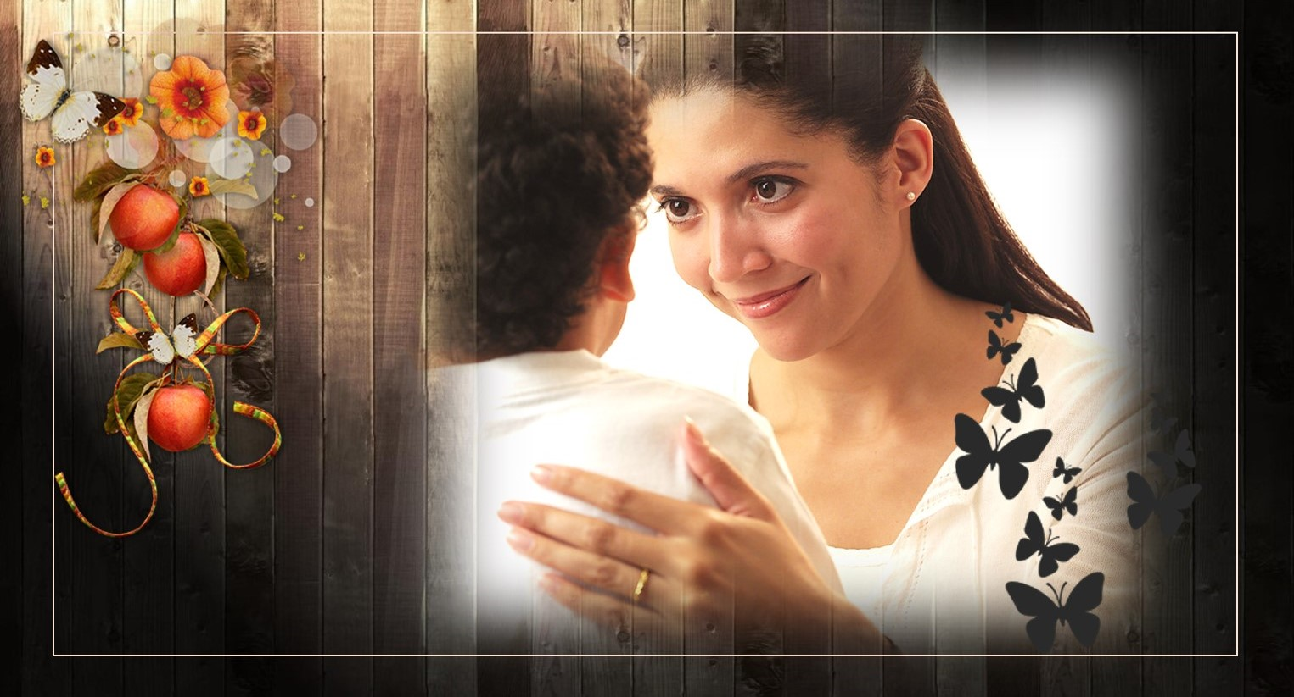
Y vos...guardabas silencio,
sabiéndome equivocado...
Y hasta me dabas un beso
al regresar derrotado
En el día de tu día
te pido perdón mamá

Slide 13

¡Hoy es el Día de la Madre… y están de fiesta los niños
que tienen la enorme dicha de poderlas abrazar....!
De colmarlas con sus besos, de ofrecerles su cariño

Slide 14
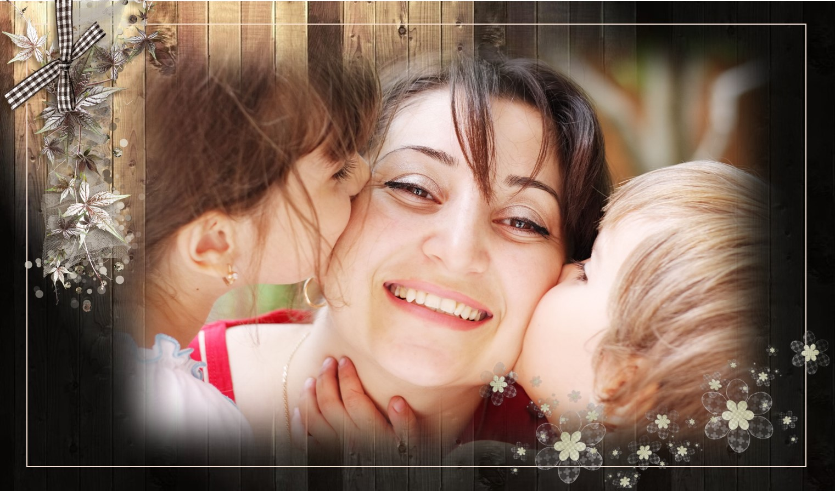
Y si supieran los pibes
de qué modo los envidio…
y como aprieto los ojos...
porque no quiero llorar...!

Slide 15
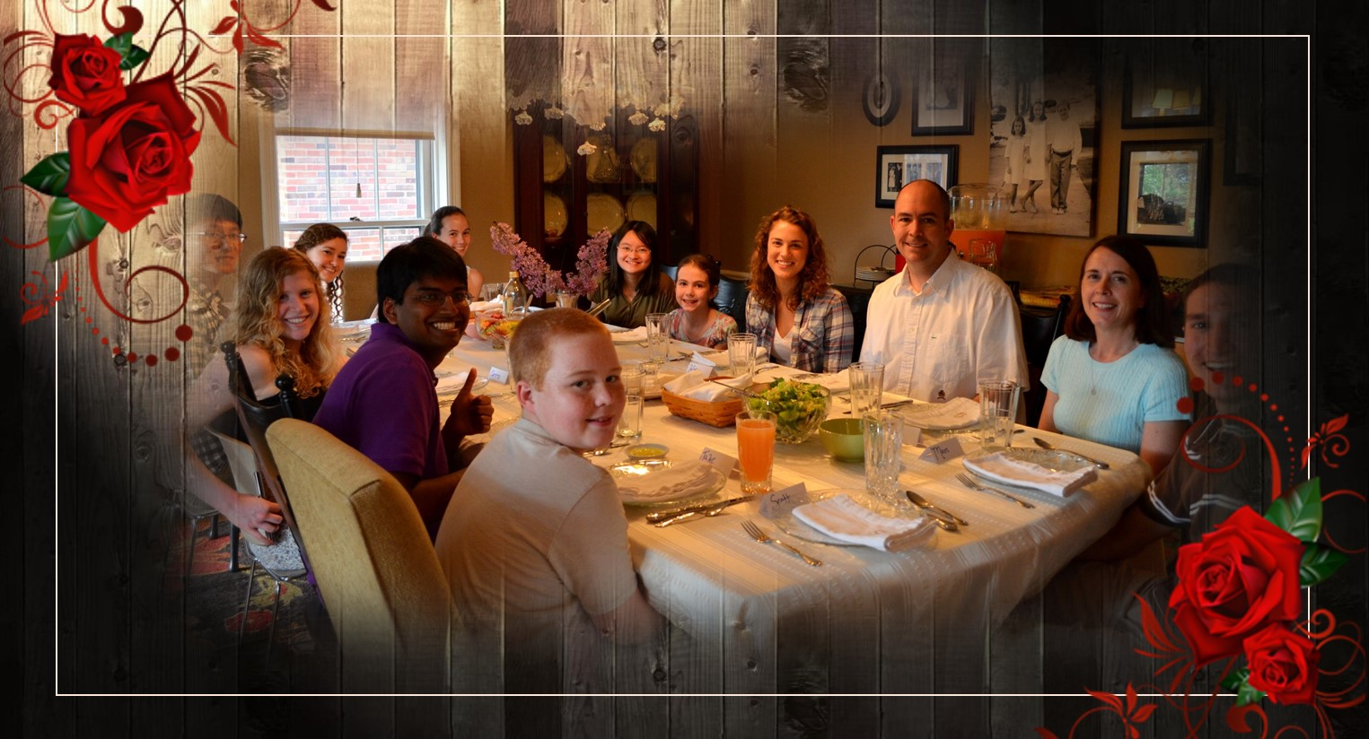
¡Hoy es el Día de la Madre
y las hijas con sus hijos
forman ruedas de alegría
junto al mantel familiar.

Slide 16

Y yo... que vivo soñando y en todo y nada me fijo,
aquí estoy comprando rosas que yo mismo las elijo,
porque las quiero muy blancas, blancas como el alma de mamá...!

Slide 17




Slide 18







¿Te ha gustado?
Puedes ver más entrando
Aquí
Además puedes recibir powerpoints en tu correo electrónico suscribiéndote aquí:

